Slide 1
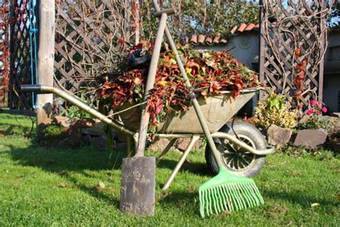
Der Garten im Oktober
Den Garten Winterfest machen

Slide 2
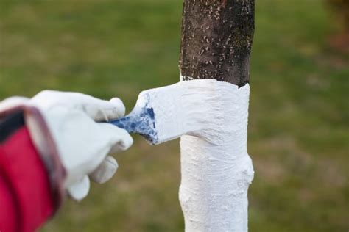
Bäume schützen
Stammschutz durch Weißeln
Durch das Weißeln der Baumstämme reflektieren diese das Sonnenlicht besser und heizen sich tagsüber weniger stark auf. Dies verhindert Spannungsrisse in der Rinde, die durch große Temperaturunterschiede entstehen können.
Duch den Anstrich werden grade bei älteren Bäumen die Ritzen zugesetzt, damit sich dort nicht zu viele Schädlinge einnisten können.
Auch Moose und Pilze haben es schwerer. Außerdem ist er für den Baum ein natürlicher Dünger.

Slide 3
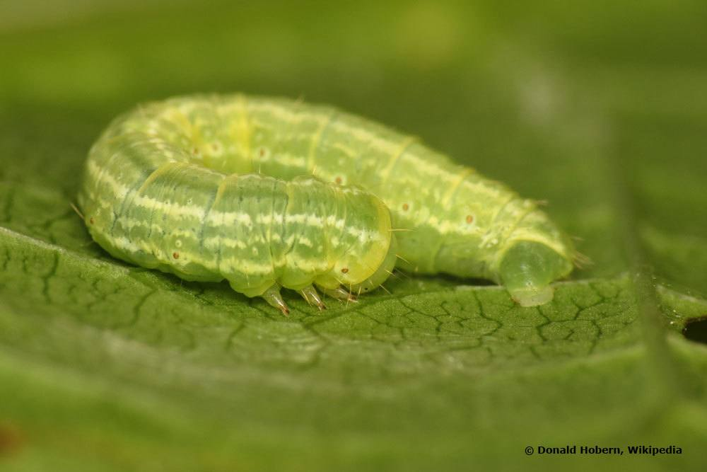
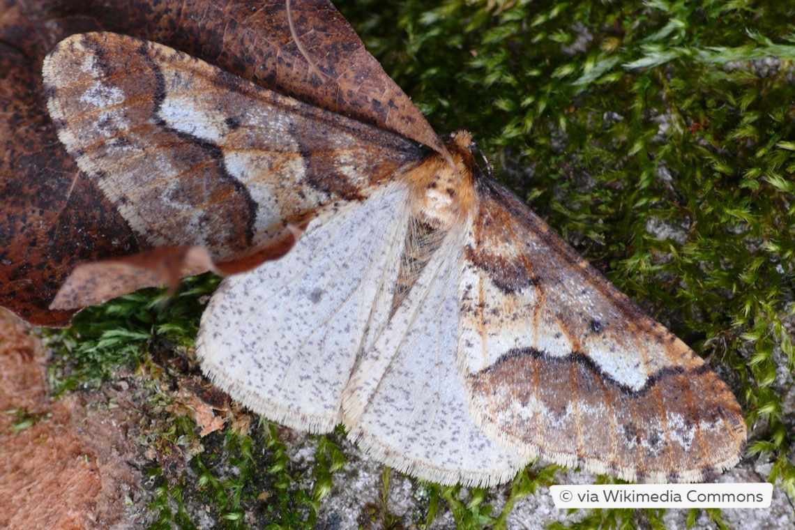
Raupenleim auftragen
Damit die Obstbäume für das nächste Jahr gut geschützt werden, muss der Raupenleim bereits im Herbst, idealerweise im September, spätestens Anfang Oktober auf die Stämme gestrichen werden. Denn im Oktober paaren sich die Frostspanner und die Weibchen klettern in die Baumkronen, um hier bereits jetzt die Eier abzulegen.

Slide 4
Beete vorbereiten
Schutz vor Witterungseinflüssen: Unvorbereitete Beete sind Wind, Regen und Schnee schutzlos ausgeliefert. Durch das Abdecken mit Mulch oder Gründüngung wird der Boden stabilisiert und vor dem Auswaschen von Nährstoffen bewahrt.
Erhaltung der Bodengesundheit: Nützliche Bodenlebewesen, die wichtige Aufgaben im ökologischen Gleichgewicht übernehmen, werden durch eine schützende Mulch Schicht oder durch Gründüngungspflanzen vor extremen Temperaturschwankungen und Frost bewahrt. Diese Lebewesen tragen dazu bei, die Bodenstruktur zu verbessern und Nährstoffe verfügbar zu halten.
Vorbereitung für die nächste Saison: Graben Sie schwere, tonige Böden im Spätherbst mit anschließendem Einsatz von Gründüngerpflanzen wie z.B. Gelbsenf oder Klee hilft, den Boden tiefgründig zu lockern und mit Humus anzureichern. Dies erleichtert die Frühjahrsarbeiten erheblich.
Vermeidung von Pflanzenschäden: Das rechtzeitige Einbringen frostempfindlicher Pflanzen in geschützte Winterquartiere oder das Abdecken von Beeten mit schützenden Materialien verhindert Frostschäden.
Nachhaltige Gartenpflege: Durch gezielte Abdeckung und Pflege der Beete im Herbst werden die Ressourcen effizient genutzt und die langfristige Fruchtbarkeit des Bodens erhalten, sodass im Frühjahr sofort mit dem Pflanzen begonnen werden kann. Und Wildkräuter haben es schwerer sich durchzusetzen.

Slide 5
Stauden
Stauden bitten erst im Frühjahr schneiden. Sie dienen Vögeln und Insekten als Futterquelle und die Stängel dienen zusätzlich als Winterquartier. Frostempfindliche Stauden sollen zusätzlich abgedeckt werden.
Bei Rosen bis zur Veredelungsstellen Erde anhäufen.
Südländische Pflanzen müssen jetzt Frostsicher verwahrt werden.

Slide 6
Schutz der Tiere
Laubhaufen , Igelhäuser, Totholzhaufen, Benjes Hecken tragen aktiv zum Schutz der Tiere bei. Futterstellen für Vögel sollen so aufgestellt werden, dass nichts auf den Boden fällt (Rattenplage).
Die Futterstellen sollten auch nicht zu groß sein, um Tauben nicht unnötig anzulocken.
Nistkästen sollten gesäubert werden, da diese im Winter als Unterschlupf dienen, und um im Frühjahr wieder zeitig bezogen werden zu können.

Slide 7
Hecken und Sträucher
Sollten zum Schutz der Tiere auch erst vor dem Austrieb im zeitigen Frühjahr geschnitten werden.

Slide 8
Baumschnitt
Die unterschiedlichen Obstbäume haben unterschiedliche Schnittzeiten. In der Regel gilt es aber den Winterschnitt bis Ende Februar zu erledigen.
Siehe Thema Baumschnitt.

Slide 9
Regentonnen und Wasserleitungen
Um Frostschäden zu vermeiden, müssen Regentonnen, sonstige Wasserstellen, Blumentöpfe und Wasserleitungen rechtzeig geleert oder Frostsicher verstaut werden.

Slide 10
Gartengeräte
Gartengeräte sollten gesäubert und gefettet werden, um Rost zu vermeiden.
Schutzanstriche für Holzmöbel und Häuser zur Erhaltung dieser, sind jetzt zu prüfen und gegebenenfalls zu erneuern.

Slide 11
Gut Grün

